Slide 1
У ПРИРОДЫ НЕТ
ПЛОХОЙ ПОГОДЫ…

Slide 2
Будь лето вечным — всё бы погорело.
Будь вечной осень — всё бы отсырело.
Зимою вечной всё б оледенело.
Вот вечная весна — другое дело!

Slide 3
Вереницею недель, Как велит природа, Кружит время-карусель Временами года.

Slide 4
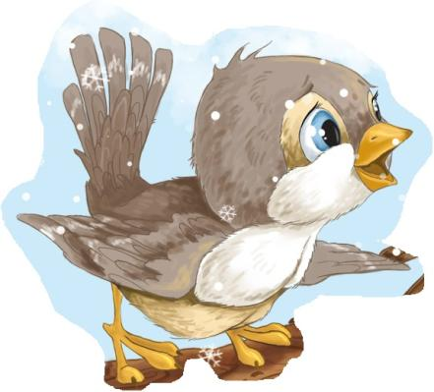
ДНЕВНИК ВОРОБЬЯ

Slide 5
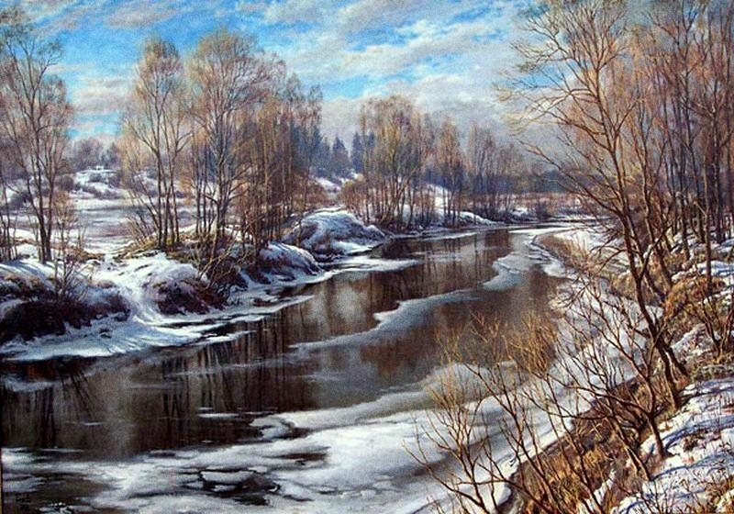

Slide 6
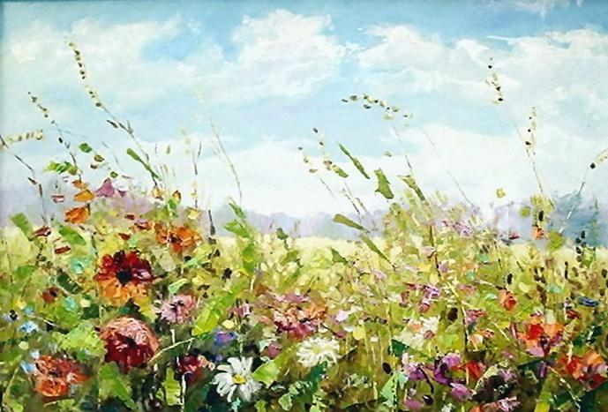

Slide 7
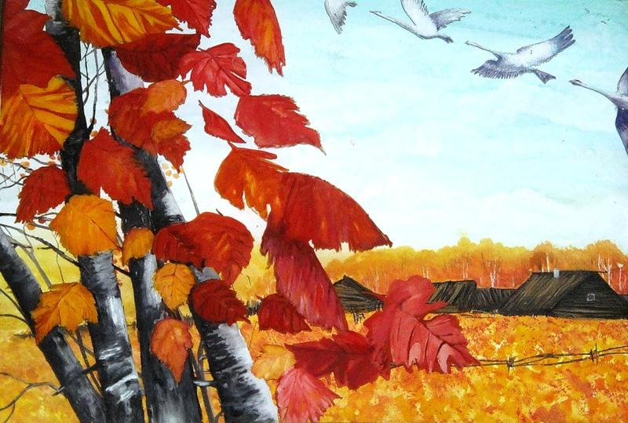

Slide 8
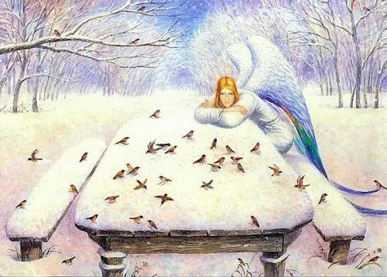

Slide 9
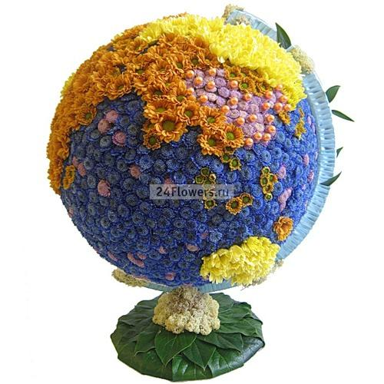

Slide 10
Только пчела узнает в цветке затаенную сладость, только художник на всем чует прекрасного след.
А.А. Фет

